Slide 1
Test sur le calcul littéral et la proportionnalité
Attention : vous avez droit entre 15
30 secondes par calcul

Slide 2
Calcul 1
Réduire l’expression
7 × x × 8

Slide 3
Calcul 2
Réduire l’expression
x × 2 × x

Slide 4
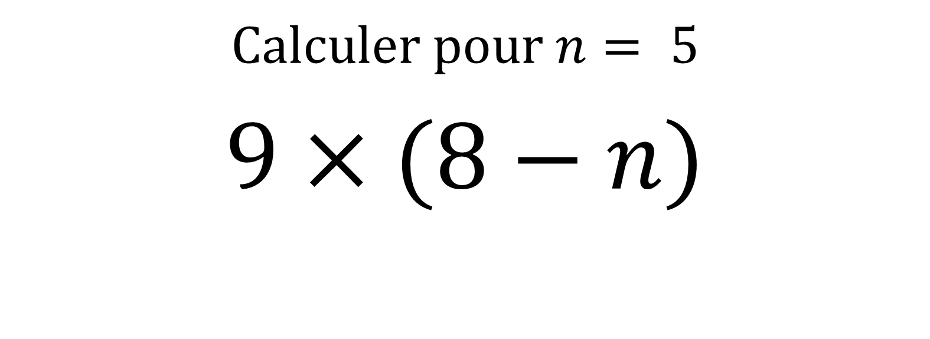
Calcul 3
$$Calculer pour n= 5$$
$$9×(8−n)$$

Slide 5
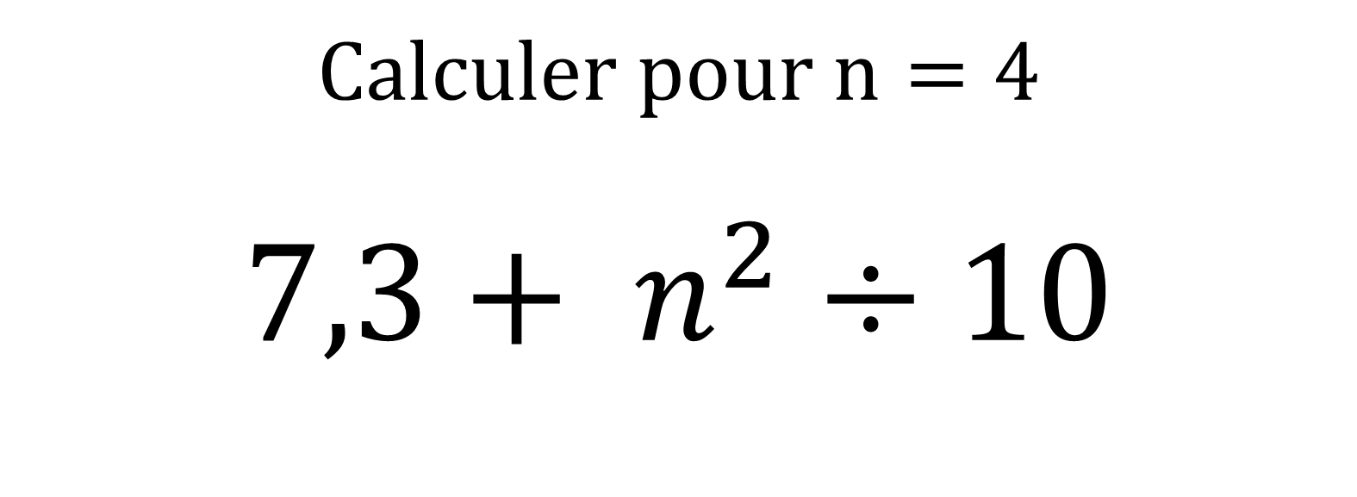
Calcul 4
$$Calculer pour n=4$$
$$7,3+ n^{2}÷10$$

Slide 6
Calcul 5
$$Exprimer en fonction de x$$
$$le produit de 5 par x$$

Slide 7
Calcul 6
$$Exprimer en fonction de x$$
$$la somme de 12 par le quotient de x par 3$$

Slide 8
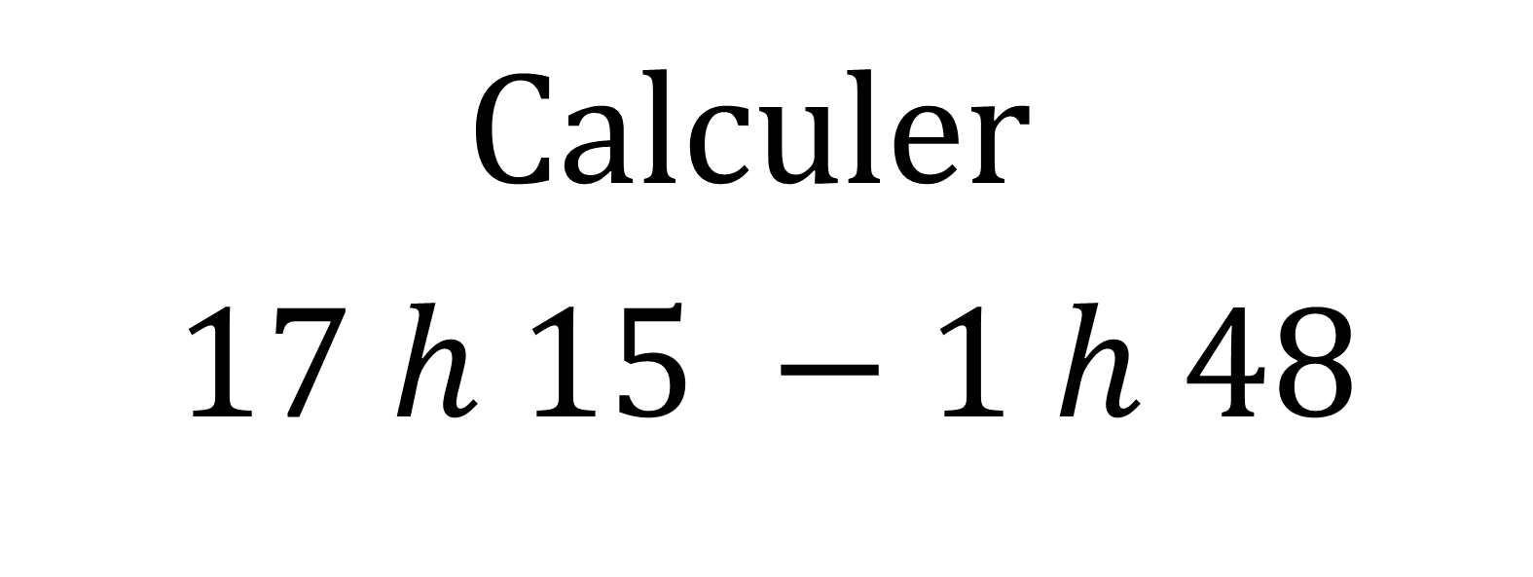
Calcul 7
$$Calculer$$
$$17 h 15 −1 h 48$$

Slide 9
Calcul 8
$$Calculer 25 \% de 24 €$$

Slide 10
Calcul 9
U$ne carte est à l^{′}échelle \frac{1}{800}$.
Compléter : 5 cm sur la carte représentent ….. m

Slide 11
Calcul 10
$$Compléter ce tableau de proportionnalité$$
32 | 8
20 | ?

Slide 12
LE TEST EST TERMINE

